Slide 1
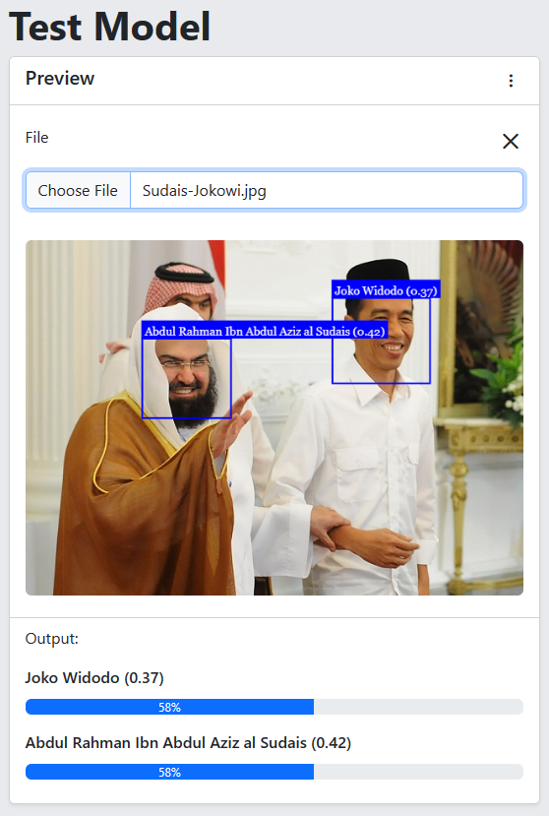
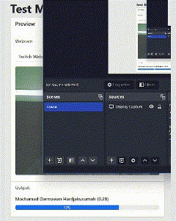
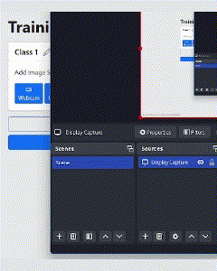
PENGEMBANGAN WEBSITE PENGENALAN WAJAH DENGAN LIBRARY face-api.js & MEMAHAMI KONSEP CONVOLUTIONAL NEURAL NETWORK (CNN)
Disusun Oleh:
Mochamad Darmawan Hardjakusumah (NPM 0618101098)
Dosen Pembimbing:
Sunjana, S.Si., M.T. (NIDN 0413126803)

Slide 2
Contents
Ringkasan & Latar Belakang
Rumusan Masalah
Batasan Masalah
Tujuan Penelitian
Manfaat Penelitian
Landasan Teori
Perancangan Awal Sistem
Implementasi Kunci
Pengujian & Hasil
Kesimpulan & Rekomendasi
Sumber Dikutip

Slide 3
Ringkasan & Latar Belakang
Berawal dari permintaan absensi menggunakan wajah, dan berjalannya waktu jadi ingin membuat sistem mudahnya dulu dimana website dapat melakukan pengenalan wajah, lalu di temukan library face-api.js, karna dengan rasa penasaran maka dicari tau bagaimana library ini bekerja dan terlebih lagi ini adalah dalam konteks penelitian jadi sudah seharusnya harus paham bagaimana library tersebut bekerja.
Dalam penelitian ini dihadapi dalam beberapa tantangan yang perlu diatasi, tantangan pertama yaitu tantangan spoofing dan tantangan kedua yaitu komputasi yang berulang.

Slide 4
Rumusan Masalah
Bagaimana konsep dan cara kerja dari teknologi Machine Learning (ML) dengan fokus pada teknik Convolutional Neural Network (CNN) dalam pengenalan wajah?
Bagaimana cara mengimplementasikan library face-api.js ke dalam halaman web sehingga sistem dapat melakukan proses pengenalan wajah?
Bagaimana cara untuk mengatasi permasalahan spoofing atau penipuan ketika system melakukan proses pengenalan wajah?

Slide 5
Batasan Masalah
Penelitian ini akan berfokus pada pemahaman dan cara kerja dari teknik Convolutional Neural Network (CNN), namun tanpa melibatkan atau mengimplementasikan pembuatan model secara mandiri, penelitian ini hanya akan difokuskan pada implementasi library face-api.js, yang mana library ini telah menerapkan konsep CNN secara menyeluruh.
Penelitian ini hanya akan memfokuskan pada teknik deteksi wajah, deteksi landmark pada wajah dan pengenalan wajah pada gambar yang diberikan. Pada penelitian ini tidak akan membahas aspek computer vision lainnya seperti deteksi objek, estimasi jenis kelamin, estimasi usia dan sebagainya, walaupun pada library face-api.js memiliki class untuk memprediksi estimasi jenis kelamin, usia dan juga emosi pada wajah, dalam penelitian ini hal tersebut tidak akan menjadi fokus utama.

Slide 6
Tujuan Penelitian
Memahami konsep dan cara kerja teknologi Machine Learning (ML) khusus nya pada teknik Convolutional Neural Network (CNN) dalam pengenalan wajah.
Mengimplementasikan library face-api.js ke dalam halaman web agar web tersebut dapat melakukan pengenalan wajah pada gambar yang diberikan.
Mengatasi permaalahan serangan spoofing atau penipuan pada saat sistem melakukan proses pengenalan wajah.

Slide 7
Manfaat Penelitian
Peningkatan pemahaman pada konsep AI dan Machine Learning (ML) khsusunya pada konsep dan cara kerja teknik Convolutional Neural Network (CNN).
Dapat dikembangkan ke level produksi misal dikembangkan ke sektor pendidikan untuk absensi atau ke sektor pengawasan dan keamanan publik, seperti membantu mendeteksi wajah individu yang menjadi buronan hukum.
Dan lain sebagainya dengan yang membutuhkan teknologi Face Recognition.

Slide 8
Landasan Teori
Pengolahan Citra
Artificial Intelligence (AI)
Machine Learning (ML)
Neural Network (NN) & Hubungannya Dengan Deep Learning (DL)
Cara Kerja Neural network
Contoh Soal Neural network
Jenis-jenis Neural Network
Convolutional Neural Network (CNN)
Cara Kerja Convolutional Neural Network
TensorFlow (TF)
Library face-api.js
Library Silent-Face-Anti-Spoofing

Slide 9
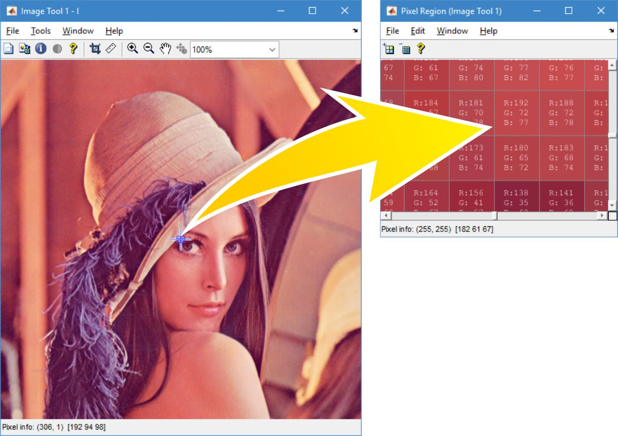
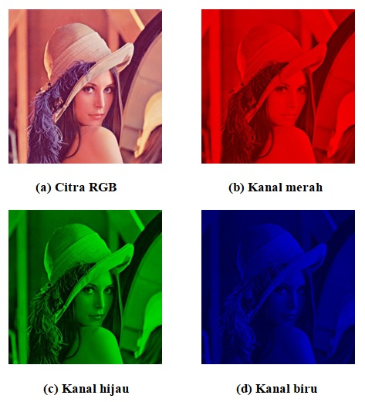
Pengolahan Citra
Teknik memanipulasi gambar atau citra digital dengan tujuan meningkatkan kualitas, mengubah karakteristik, dan mengekstrak informasi tertentu dari citra.
Citra pada gambar sebenarnya, hanyalah sebuah kumpulan titik-titik (pixel) yang tersusun dengan variasi warna pada setiap pixelnya yang di representasikan oleh angka.
Pada citra, khususnya citra RGB, gambar tersebut terdiri dari tiga komponen warna yang mewakili kedalaman warna merah (red), hijau (green), dan biru (blue). Ketika ketiga komponen ini digabungkan atau disusun bersama, mereka membentuk warna yang diinginkan dalam citra tersebut.

Slide 10

Artificial Intelligence (AI)
The science of making things smart.
- Ilmu yang membuat sesuatu menjadi cerdas.
“Human intelligence exhibited by machines”
- Kecerdasan yang dimiliki oleh manusia yang dilakukan oleh mesin.
But this is a broad term. scope is evolving.
- Tapi ketentuan ini luas. Ruang lingkupnya dapat berkembang.

Slide 11
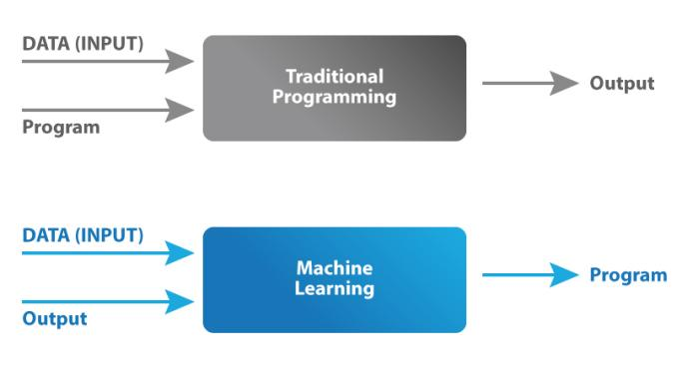
Machine Learning (ML)
“An approach to achive AI through systems that can learn from experience to find patterns in a set of data”
- Sebuah pendekatan untuk mencapai AI (kecerdasan buatan) melalui sistem yang dapat belajar dari pengalaman untuk menemukan pola pada sekumpulan data.
Can be reused dan trained with new data. Same code.
- Dapar digunakan kembali dan dilatih dengan data yang baru. Kode yang sama.
Garis besar dan perbedaan antara tradisional programming dengan ML programming.

Slide 12
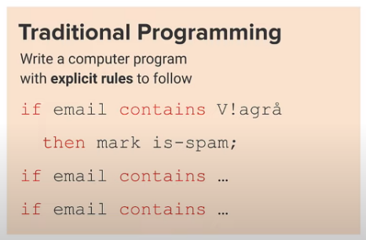
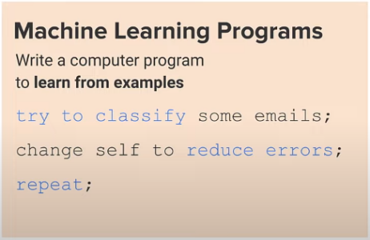
Visualisasi Perbedaan Antara Tradisional Programing Dengan ML Programing

Slide 13

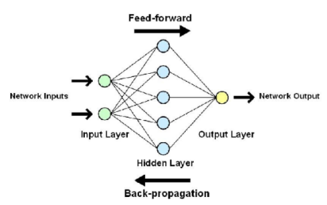
Neural Network (NN) & Hubungannya Dengan Deep Learning (DL)
Neural Network (NN) dikenal juga sebagai Artificial Neural Network (ANN) atau dalam bahasa Indonesia yaitu Jaringan Saraf Tiruan, merupakan cabang dari Machine Learning, nama dan struktur dari ANN terinspirasi dari otak manusia, yang meniru cara neuron biologis memberi sinyal dari satu neuron ke neuron lainnya.

Slide 14
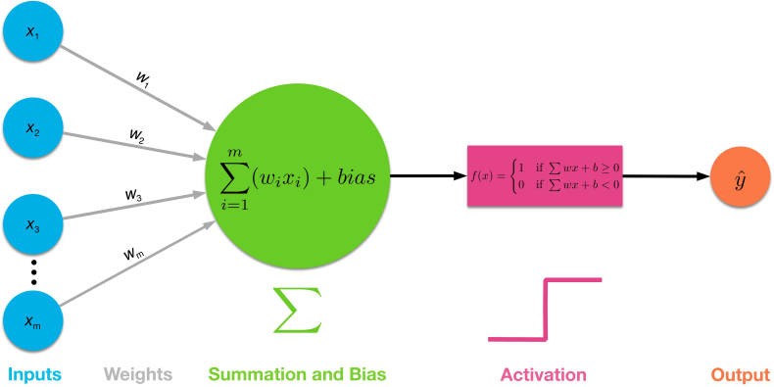
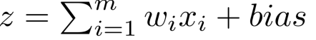
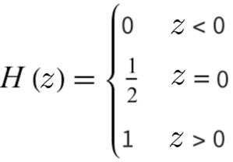
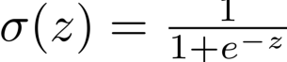

Cara Kerja Neural network
Rumus Secara Matematis:
Rumus Secara Program:
∑wixi + bias = w1x1 + w2x2 + w3x3 + bias
output = f(x) = 1 if ∑w1x1 + b >= 0; 0 if ∑w1x1 + b < 0
activation = 1/(1+e-x)

Slide 15
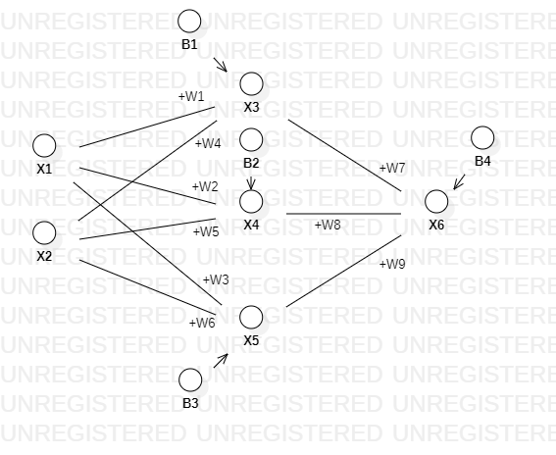
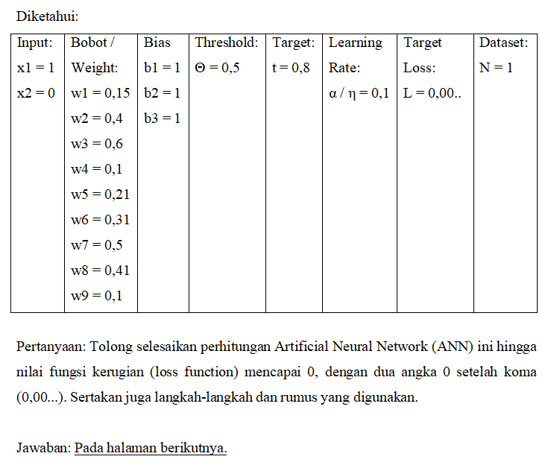
Contoh Soal Untuk Penjelasan Lebih Dalam Tentang ANN

Slide 16
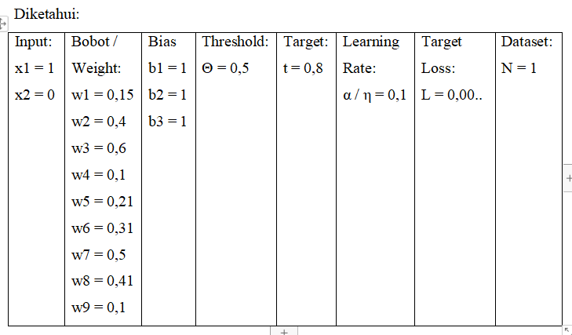
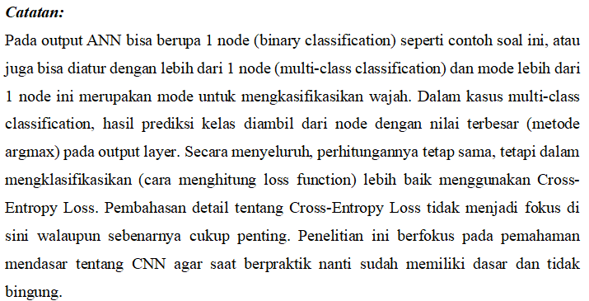
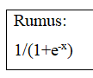
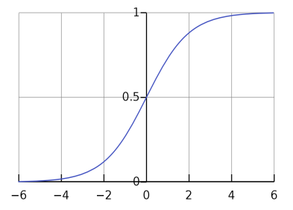
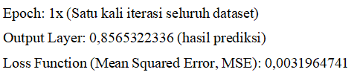
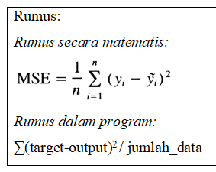
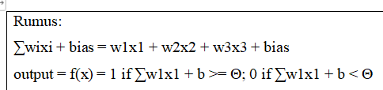
Contoh Soal Untuk Penjelasan Lebih Dalam Tentang ANN
x3 = (x1 . w1) + (x2 . w4) + b1 = (1 . 0,15) + (0 . 0,1) + 1 = 0,15 + 0 + 1 = 1,15 (lebih dari 0,5 maka node/neuron di aktifkan berikan nilai aktifasi)
x6 = (x3 . w7) + (x4 . w8) + (x5 . w9) + b4 = (0,7602499389 . 0,5) + (0,8021838886 . 0,41) + (0,8320183851 . 0,1) + 1 = 0,3801249694 + 3298913733 + 0,0832018385 + 1 = 1,7932181792 (lebih dari 0,5 maka node/neuron di aktifkan berikan nilai aktifasi)
X6 = 0,8565322336
MSE = (0.8 - 0,8565322336)² / 1 = (-0,0565322336)² / 1 = 0,0031964741
B1
W1
0,76..
X3
1
W4
B2
W7
X1
W2
B4
W5
0,80..
W8
0,85..
x3 = 1/ (1 + e^{-x}) = 1 / (1 + e^{-1,15}) = 1 / (1 + 0,316063) = 0,7602499389 (ini adalah nilai keluaran untuk x3)
X4
W9
X6
0
x6 = 1/ (1 + e^{-x}) = 1 / (1 + e^{-1,7932181792}) = 1 / (1 + 0,16642372557) = 0,8565322336 (Ini adalah nilai keluaran untuk x6, di mana x6 merupakan neuron output. Oleh karena itu, nilai ini adalah nilai akhir atau prediksi dari ANN. Namun, sebelum nilai ini dapat digunakan, prediksi ini harus diverifikasi kebenarannya dengan menggunakan yang disebut fungsi kerugian (loss function))
X2
W3
W6
0,83..
- Lakukan ke semua node pada lapisan hidden pertama sehingga: x4 = 0,8021838886 x5 = 0,8320183851
X5
B3

Slide 17
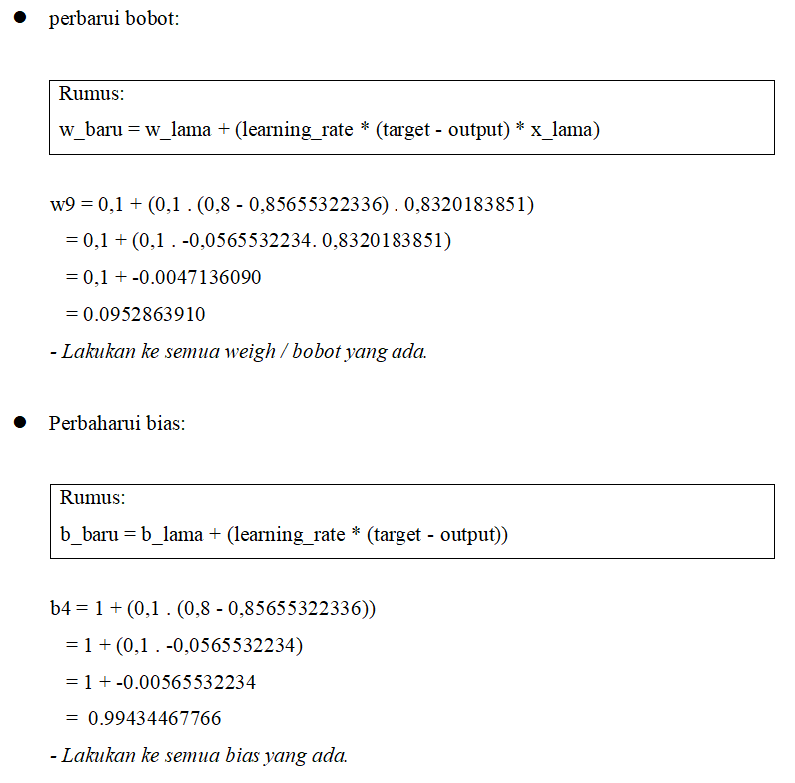
Backpropagation (Ceritanya Loss Function Tadi Masih Jauh Dari Yang Diharapkan)
B1
W1
0,76..
X3
1
W4
B2
W7
X1
W2
B4
W5
0,80..
W8
0,85..
X4
W9
X6
0
X2
W3
W6
0,83..
X5
B3

Slide 18
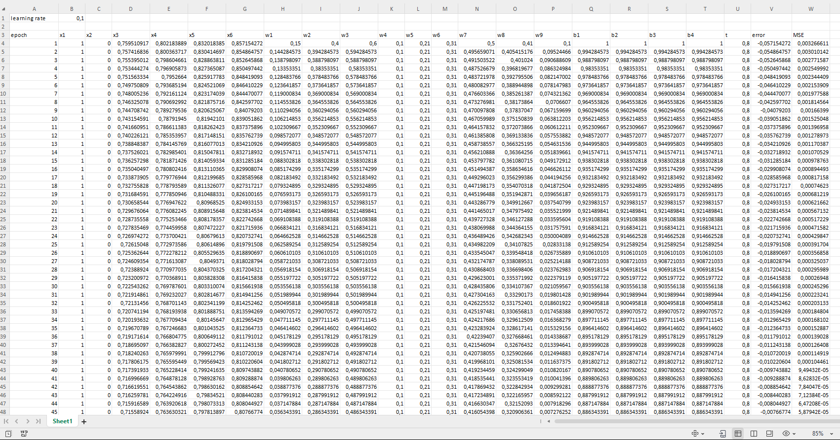
Cara AI Dalam Belajar Dengan Visualisasi Menggunakan MS. Ecel

Slide 19
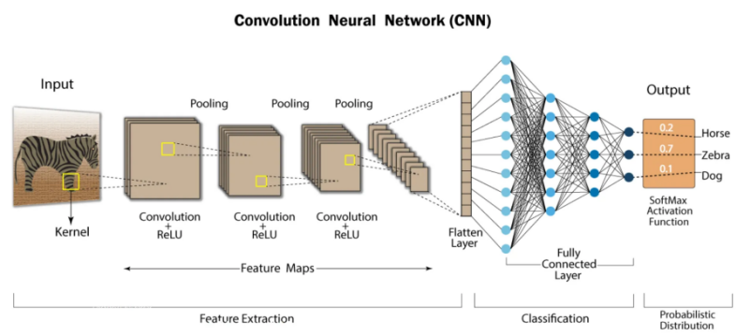
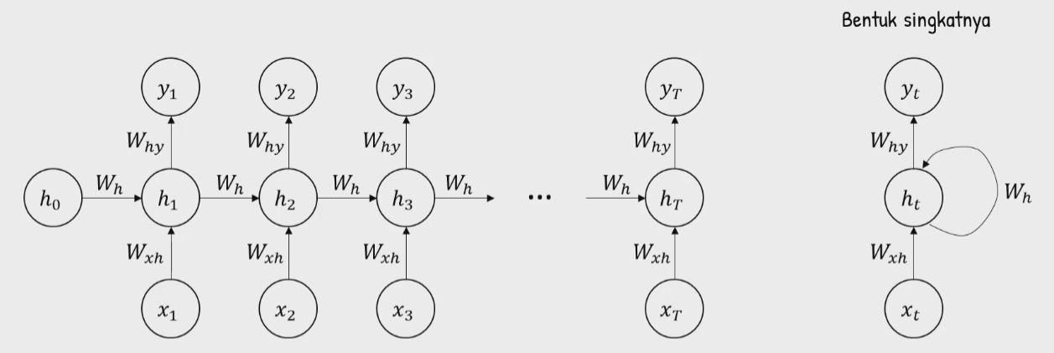
Jenis-jenis Neural Network
Convolutional Neural Network
Recurrent Neural network
Perbedaan antara berbagai jenis arsitektur jaringan saraf, seperti CNN, RNN, Transformer, dan jenis lainnya, adalah cara mereka memproses data. Cara mereka mengorganisasi, menghubungkan, dan mengolah informasi dalam jaringan adalah yang membuat mereka unik dan cocok untuk tugas tertentu.

Slide 20
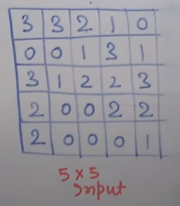
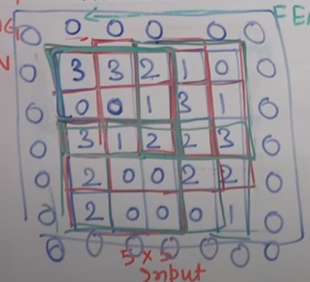
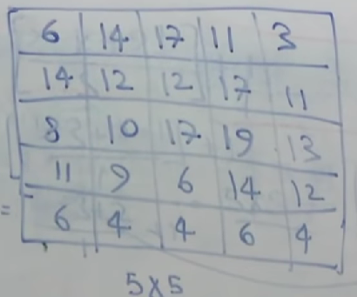
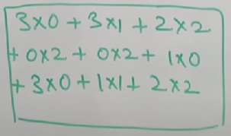
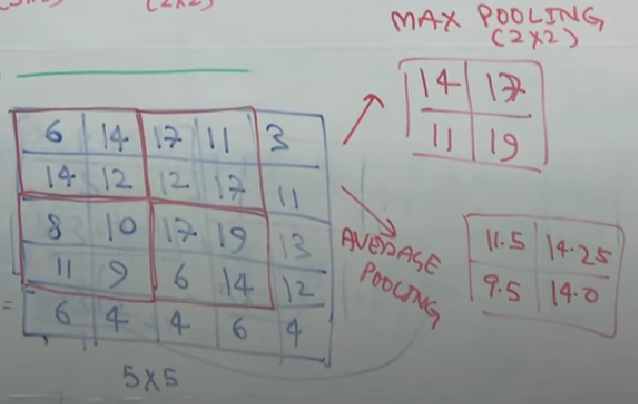
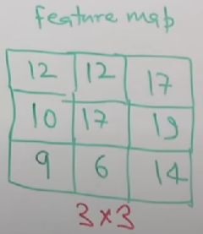
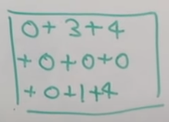
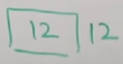
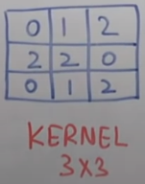
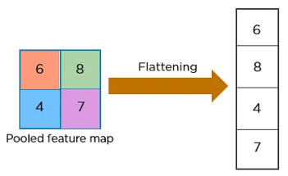
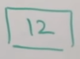
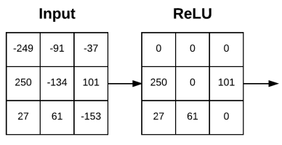
Convolutional Neural Network (CNN)
Komponen-komponen Konvolusi:
Input Data
Stride
Kernel / Filter
Convolution Layer
Activation / ReLu Function
Padding
Pooling Layer
Flatten Layer

Slide 21
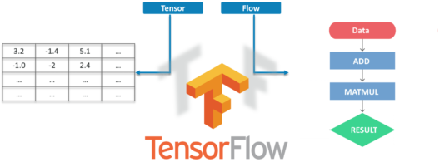
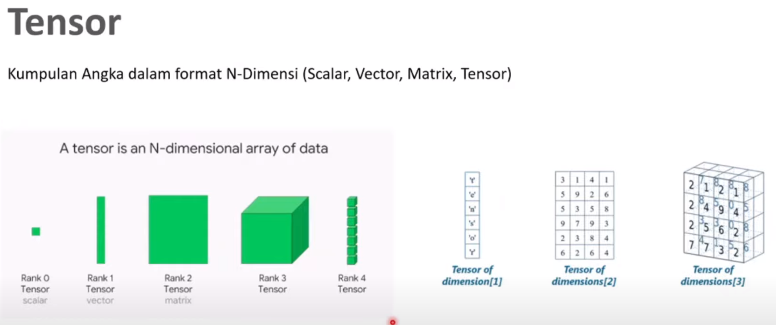
TensorFlow
TensorFlow adalah kerangka kerja (framework) perangkat lunak sumber terbuka yang digunakan untuk pengembangan, pelatihan, dan implementasi model-model pembelajaran mesin dan jaringan saraf. Ini membantu para peneliti dan pengembang dalam membangun aplikasi berbasis kecerdasan buatan, pengolahan bahasa alami, pengenalan gambar, pemrosesan deret waktu, dan banyak lagi.

Slide 22
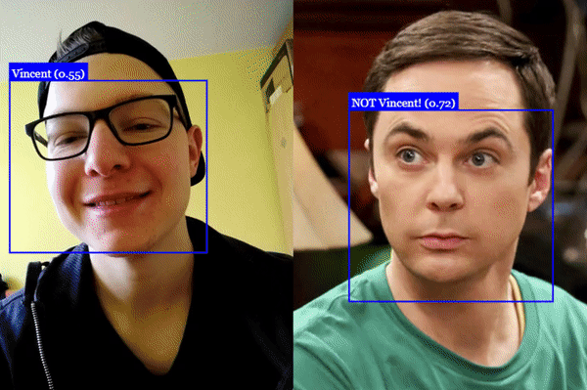
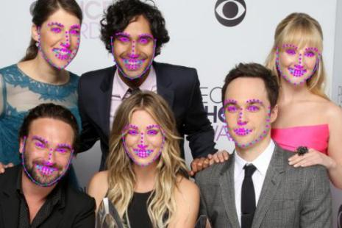
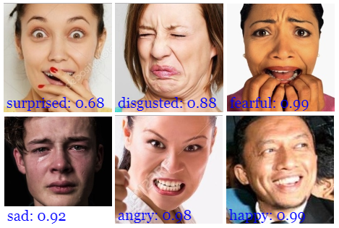
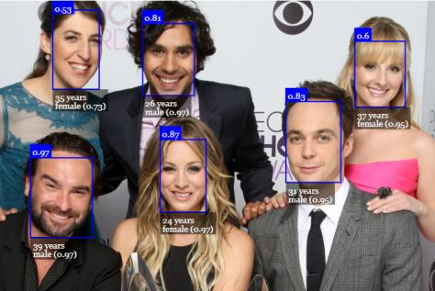
Library face-api.js
Feature:
Face Recognition
Face Landmark Detection
Face Expression Recognition
Age Estimation & Gender
“face-api.js, a javascript module, built on top of tensorflow.js core, which implements several CNNs (Convolutional Neural Networks) to solve face detection, face recognition and face landmark detection, optimized for the web and for mobile devices.”
- face-api.js adalah sebuah modul JavaScript yang dibangun di atas tensorflow.js core, yang mengimplementasikan beberapa CNN (Convolutional Neural Networks) untuk menyelesaikan deteksi wajah, pengenalan wajah, dan deteksi landmark wajah, dioptimalkan untuk web dan perangkat mobile.

Slide 23
Silent-Face-Anti-Spoofing
Model deteksi library silent-face-anti-spoofing digunakan untuk menentukan apakah wajah dalam suatu gambar asli atau palsu.
Hal ini dicapai melalui proses yang disebut "liveness" atau "anti spoofing" yang menilai apakah wajah yang ditampilkan asli atau tidak.
Model ini menghasilkan tiga output: palsu2d, palsu3d, real.

Slide 24
Apa itu liveness?
Sistem deteksi liveness berusaha untuk membedakan antara data biometrik yang berasal dari sumber yang hidup, seperti wajah seseorang yang sebenarnya, dengan data yang berasal dari sumber palsu atau rekaman, seperti foto wajah.
Ini dapat dicapai dengan berbagai cara, termasuk analisis dinamika (seperti gerakan mata atau perubahan warna kulit), penggunaan teknologi 3D untuk mendeteksi kedalaman, atau pengujian tantangan (challenges) seperti meminta pengguna untuk melakukan tindakan tertentu (misalnya, menggerakkan kepala).

Slide 25
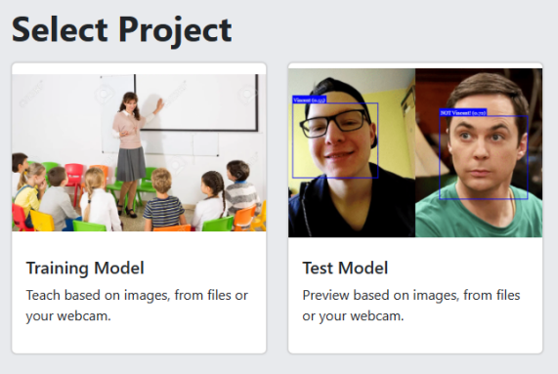
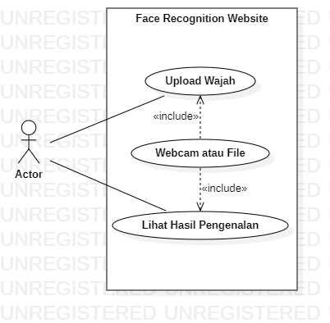
Informasi Perancangan Sistem
Gambaran Umum Sistem

Slide 26
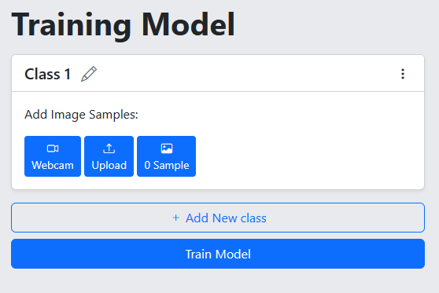
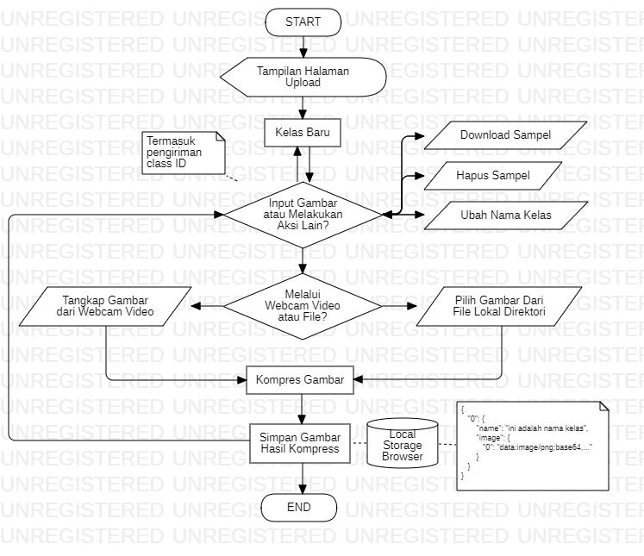
Informasi Perancangan Sistem
Peyimpanan Gambar Sementara ke Local Storage

Slide 27
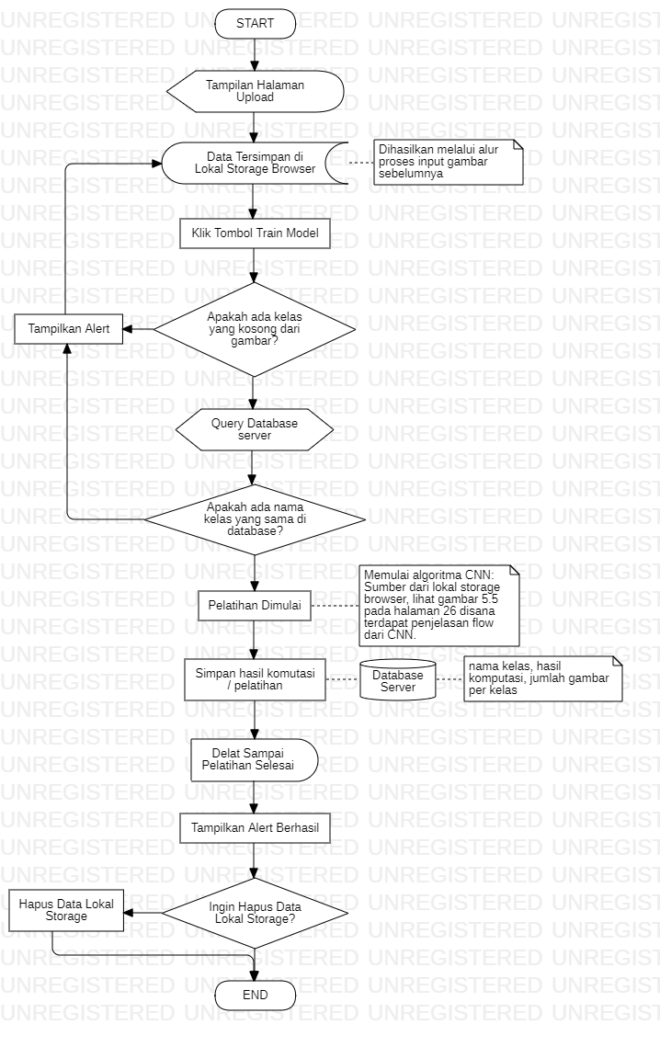
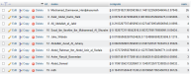
Informasi Perancangan Sistem
Upload Gambar & Hasil Komputasi Wajah ke Database

Slide 28

Informasi Perancangan Sistem
Flow Proses Halaman Pengenalan Wajah

Slide 29



Informasi Perancangan Sistem
Flow Proses CNN Dalam Kostumisasi Dataset

Slide 30
Implementasi Kunci
[Video]

Slide 31
Pengujian & Hasil
[Video]

Slide 32
Kesimpulan & Rekomendasi
Kesimpulan:
Penjelasan mengenai AI dan Machine Learning apakah berhasil diuraikan?
Konsep dan cara kerja CNN apakah berhasil diuraikan?
Web pengenalan wajah menggunakan library face-api.js apakah berhasil dibuat dan dapat digunakan?
Permasalahan spoofing atau menipu sistem dengan memberikan gambar palsu apakah berhasil dipecahkan?
Bagaimana apakah library face-api.js dan tambahan library Silent-Face-Anti-Spoofing apakkah layak dipakai ke level production?
Rekomendasi:
Rekomendasi penelitian ini mengarah pada konteks pengimplementasian teknik Convolutional Neural Network (CNN) secara khusus, sehingga tidak bergantung pada library face-api.js lagi.

Slide 33
Sumber Dikutip
Mühler, V., Derrough, J., Javier, ... Kofman, A. (2020). JavaScript API for face detection and face recognition in the browser and Node.js with TensorFlow.js. GitHub. URL: https://github.com/justadudewhohacks/face-api.js
Gupta, D. (2019). Face Detection Using JavaScript API — face-api.js. Towards Data Science. URL: https://towardsdatascience.com/face-recognition-using-javascript-api-face-api-js-75af10bc3dee
Web Dev Simplified. (2019). Easy Face Recognition Tutorial With JavaScript [Video]. YouTube. URL: https://www.youtube.com/watch?v=AZ4PdALMqx0&t=822s
Anonim. (Tahun Publikasi Tidak Tersedia). What is a Neural Network?. IBM. URL: https://www.ibm.com/topics/neural-networks#:~:text=Neural%20networks%2C%20also%20known%20as,neurons%20signal%20to%20one%20another
Intellipaat. (2019). Artificial Intelligence Tutorial | AI Tutorial For Beginners | Intellipaat [Video]. YouTube. URL: https://www.youtube.com/watch?v=SJ_6TD6X8UE
Kang, N. (2017). Multi-Layer Neural Networks with Sigmoid Function— Deep Learning for Rookies (2). Towards Data Science. URL: https://towardsdatascience.com/multi-layer-neural-networks-with-sigmoid-function-deep-learning-for-rookies-2-bf464f09eb7f
Wira. (2020). S6E1 | Intuisi dan Cara Kerja Convolutional Neural Network (CNN) | Deep Learning Basic [Video]. YouTube. URL: https://www.youtube.com/watch?v=6Hb81DxD7yw
Yosinski, J., Clune, J., Clune, J., Fuchs, T., Lipson, H. (2015). Understanding Neural Networks Through Deep Visualization. Cornell University. URL: https://doi.org/10.48550/arXiv.1506.06579
Naik, K. (2019). Tutorial 6-Chain Rule of Differentiation with BackPropagation [Video]. Youtube. URL: https://www.youtube.com/watch?v=CRB266Eyjkg&list=PLZoTAELRMXVPGU70ZGsckrMdr0FteeRUi&index=10&t=5s
Suman, B. (2020). Convolutional Neural Networks | CNN | Kernel | Stride | Padding | Pooling | Flatten | Formula [Video]. Youtube. URL: https://www.youtube.com/watch?v=Y1qxI-Df4Lk&t=302s
Sriyani Violina, S.T., M.T. (Ganjil 2022/2023). 190663003 - [e] Pengolahan Citra. Universitas Widyatama.
Sriyani Violina, S.T., M.T. (Ganjil 2022/2023). 190651005 - Artificial Intelligence. Universitas Widyatama.
Adi Purnama, S.T., M.T. (Ganjil 2022/2023). 190653001 - [e] Grafika Komputer. Universitas Widyatama.
Sunjana, S.SI., M.T. (2023). Chain Rule atau Aturan Rantai dalam Kalkulus. Universitas Widyatama.
Yenie Syukriyah, Dr., S.Si., M.Si. (Ganjil 2022/2023). 190621003 - Kalkulus II. Universitas Widyatama.
Powell, V. (Tahun Publikasi Tidak Tersedia). Image Kernels Explained Visually. Setosa. URL: https://setosa.io/ev/image-kernels/
Fachrie, Muhammad. (2021). Neural Networks untuk Pemula - Perkuliahan Soft Computing #06 [Video]. YouTube. URL: https://www.youtube.com/watch?v=O-tfsQPI3RE&t=2803s
Edukaze Channel. (2021). Konsep Artificial Neural Networks (Jaringan Syaraf Tiruan) [Video]. YouTube. URL: https://www.youtube.com/watch?v=TKFKt1dn788&t=112s
Ilyas, R. (2021). Perhitungan dan Simulasi Backpropagation Dengan MS Excel | Machine Learning 101 | Eps 6 [Video]. YouTube. https://www.youtube.com/watch?v=iFcgzZOqYeU&list=PLo6nZTcpSz2p5oKKkg6ZWHx4Pw7ToYVtD&index=6
Raschka, S. (2021). L13.6 CNNs & Backpropagation [Video]. Youtube. URL: https://www.youtube.com/watch?v=-SwKNK9MIUU
Singh, G. (2023). Introduction to Artificial Neural Networks. Analytics Vidhya. URL: https://www.analyticsvidhya.com/blog/2021/09/introduction-to-artificial-neural-networks/
Marcella, A. (2021). Dropout neuron untuk mengurangi overfitting [Video]. YouTube. URL: https://www.youtube.com/watch?v=ciQTDDNoMcg&t=54s
Marcella, A. (2020). Bentuk Otaknya AI | Pengenalan Artificial Neural Network [Video]. YouTube. URL: https://www.youtube.com/watch?v=VmQNVsU_mPU&t=5s
Marcella, A. (2020). Analogi loss function [Video]. YouTube. URL: https://www.youtube.com/watch?v=g9F4uK5b3ws
Marcella, A. (2020). Mengenal Convolutional Neural Network [Video]. YouTube. URL: https://www.youtube.com/watch?v=3NwE3Eu8g7c&t=2s
Marcella, A. (2021). Pengenalan RNN (Recurrent Neural Network) [Video]. YouTube. URL: https://www.youtube.com/watch?v=2GgGu6kMSqE
Marcella, A. (2020). Menuruni grafik loss dengan Gradient Descent | Backpropagation (bagian 1) [Video]. YouTube. URL: https://www.youtube.com/watch?v=0y6mUUY--Es
Google for Developers. (2023). 2.1: Artificial Intelligence, Machine Learning, and Deep Learning [Video]. YouTube. URL: https://www.youtube.com/watch?v=bOUfOOCFCrE
Felipe. (2022). Face recognition + liveness detection: Face attendance system [Video]. YouTube. https://www.youtube.com/watch?v=_KvtVk8Gk1A&t=1376s
Peter, J. (2021). Belajar TensorFlow.js Bahasa Indonesia [Playlist]. Youtube. https://www.youtube.com/playlist?list=PLBKh3ZtuAtGFdmchLIvFxBFgnqCWPIQYP
Jay, P. (2022). Convolutional Neural Network [Playlist]. Youtube. https://www.youtube.com/playlist?list=PLuhqtP7jdD8CD6rOWy20INGM44kULvrHu
OpenAI. (GPT-3.5 2021). Bantuan dalam Penulisan Riset, Kode, dan Pertanyaan Lainnya. URL: https://chat.openai.com/

Slide 34
Sekian & Terima Kasih.

